Slide 1
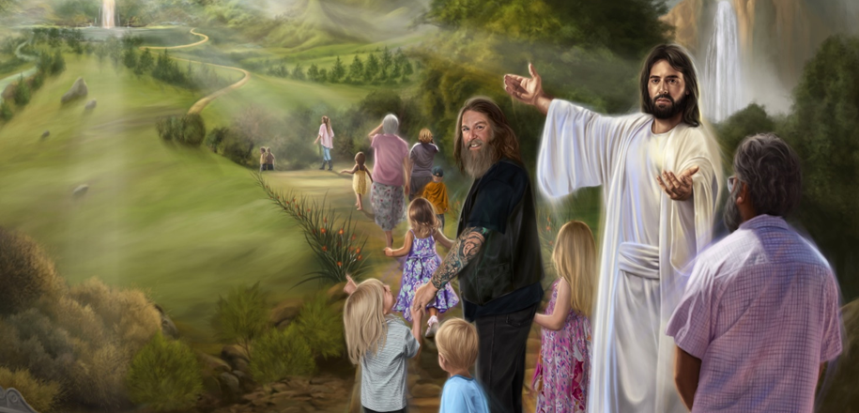
SEGALA SESUATU B A R U
Pelajaran ke 14
Triwulan IV Tahun 2022

Slide 2
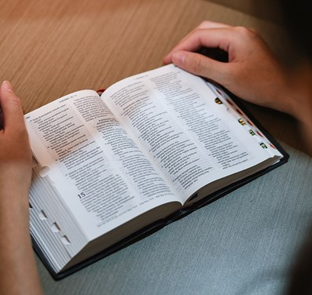
Wahyu 1: 17, 18
"Ketika aku melihat Dia, tersungkurlah aku di depan kaki-Nya sama seperti orang yang mati; tetapi Ia meletakkan tangan kanan-Nya di atasku, lalu berkata: ”Jangan takut! Aku adalah Yang Awal dan Yang Akhir, dan Yang Hidup. Aku telah mati, namun lihatlah, Aku hidup, sampai selama-lamanya dan Aku memegang segala kunci maut dan kerajaan maut."

Slide 3
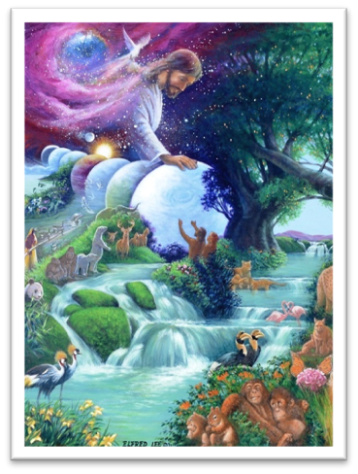
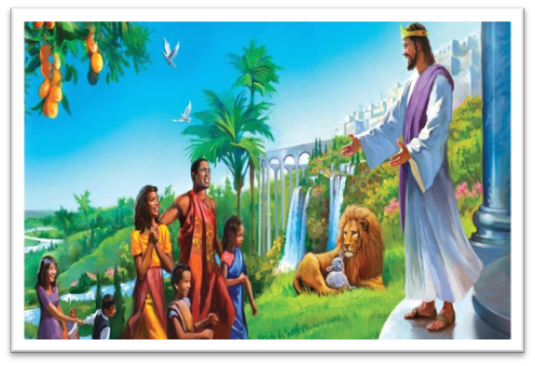
Planet kita adalah tempat sempurna yang dibuat untuk makhluk sempurna. Semuanya “sungguh amat baik” (Kejadian 1:31).
Namun, penderitaan dan kematian muncul bersama dosa, sehingga merendahkan dunia yang sempurna ini.
Yesaya mendapat gambaran sekilas tentang pembaharuan menyeluruh yang akan dilakukan Allah.
Petrus mengingat kembali janji ini dalam 2 Petrus 3:13.
Akhirnya, Alkitab diakhiri dengan penglihatan yang memberi harapan tentang Bumi Baru, tempat di mana setiap orang dapat hidup jika mereka mau.

Slide 4
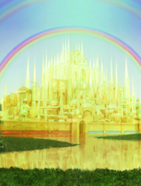
LANGIT YANG BARU DAN BUMI YANG BARU Minggu, 25 Desember 2022
Sulit bagi beberapa pengikut filsafat Yunani untuk membayangkan tentang surga yang nyata dengan orang-orang yang nyata di masa depan. Sebab bagi mereka untuk menjadi surga dan untuk menjadi baik, haruslah dalam keadaan roh yang murni, bebas dari noda yang ditemukan di dalam dunia secara fisik sekarang.
Jika sesuatu itu berbentuk materi, mereka menegaskan, tidak mungkin menjadi roh; dan jika sesuatu itu dalam rupa roh, tidak akan bisa menjadi materi.
Namun, Alkitab dengan tegas berbicara tentang surga secara nyata.

Slide 5
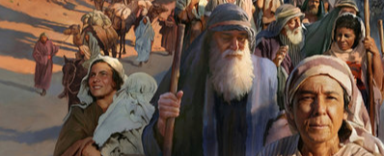
Yesaya 65:17-25 melukiskan kondisi baru yang akan ada di Israel setelah pembuangan ke Babel seandainya umat Allah hidup menurut Firman Allah. Seluruh lingkungan dengan berbagai pernyataan kehidupannya akan semakin berkembang menuju rencana awal Allah, yaitu sebelum masuknya dosa.

Slide 6
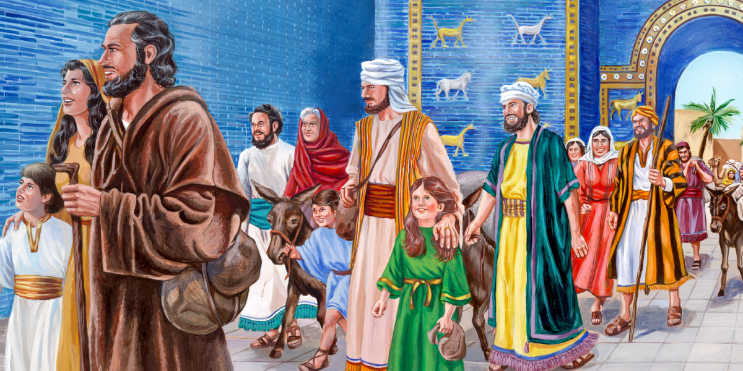
Model miniatur Allah dari kerajaan-Nya akan diwujudkan di Israel. Selanjutnya, pengetahuan tentang Allah yang benar akan tumbuh, dan penerimaan akan Mesias akan berkembang. Yerusalem akan menjadi ibu kota besar. Bangsa-bangsa akan berduyun-duyun ke Bait Allah untuk belajar tentang Tuhan yang hidup, untuk melayani dan menyembah Dia [Yesaya 2:2-4].

Slide 7
Namun, rencana itu tidak terwujud seperti yang diharapkan. Kemudian sebuah rencana baru dibuat, tetapi sekarang dengan GEREJA-Nya, yang terdiri dari segala bangsa [Matius 28:18-20, 1 Petrus 2:9]. Karena itu, Nubuatan dalam kitab Yesaya tentang langit yang baru dan bumi yang baru harus dibaca dalam konteks GEREJA.
2 Petrus 3:13 "Tetapi sesuai dengan janji-Nya, kita menantikan langit yang baru dan bumi yang baru, di mana terdapat kebenaran".

Slide 8
Ellen G. White, Alfa dan Omega, jld. 8, hlm. 713
"Di dalam Alkitab, warisan orang-orang yang diselamatkan disebut suatu 'tanah air' [Ibrani. 11:14-16]. Di sana Gembala surgawi menuntun gembalaan-Nya ke mata air hidup. Pohon hidup memberikan buahnya setiap bulan, dan daun pohon itu adalah untuk keperluan bangsa-bangsa. Di sana ada sungai-sungai yang airnya terus mengalir, jernih bagaikan hablur atau kristal, dan di tepi-tepi sungai itu ada pepohonan yang melambai-lambai yang memberikan bayang-bayangnya ke jalan-jalan yang telah disediakan bagi umat tebusan Tuhan. Di sana dataran-dataran luas terhampar sampai ke bukit-bukit yang indah dan gunung-gunung Allah berdiri dengan puncak-puncaknya yang tinggi. Di dataran-dataran yang tenang dan damai ini, di samping sungai-sungai yang hidup, umat Allah, yang telah lama mengembara dan menjadi musafir mendapatkan tempat tinggal mereka".

Slide 9
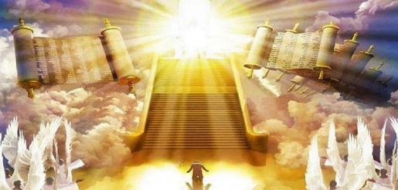
BAIT SUCI ALLAH Senin, 26 Desember 2022
Ketika berbicara tentang surga, kitab Wahyu mengacu pada tempat kudus atau bait suci tertentu di dalam Yerusalem Baru, di mana takhta Allah dan lautan kaca berada [Wahyu 4:2-6, Wahyu 7:9-15, Wahyu 15:5-8].

Slide 10
Bagaimanakah kita dapat menyelaraskan gambaran tentang kumpulan besar umat tebusan yang melayani Allah "siang dan malam di dalam bait suci-Nya" [Wahyu 7:15] dengan pernyataan bahwa Yohanes "tidak melihat bait suci-Nya" di Yerusalem Baru [Wahyu 21:22]?
Kedua ayat tersebut dapat dijelaskan sebagai berikut: Tempat Kudus/Bait Suci surga selalu menjadi tempat para penghuni surga menyembah Tuhan. Tetapi dengan munculnya dosa, tempat kudus itu juga menjadi tempat di mana keselamatan ditawarkan kepada umat manusia. Namun, Ketika masalah dosa selesai, maka Bait Suci surgawi akan kembali ke fungsi aslinya. Itulah sebabnya Yohanes mengatakan tidak melihat Bait Suci lagi, karena fungsinya sudah selesai.
Fungsi sebagai Bait Suci rencana keselamatan telah berakhir, namun tempat kudus itu tetap menjadi rumah Tuhan di mana seluruh makhluk ciptaan-Nya dapat datang dan memiliki persekutuan khusus dengan Tuhan dan menyembah-Nya.

Slide 11
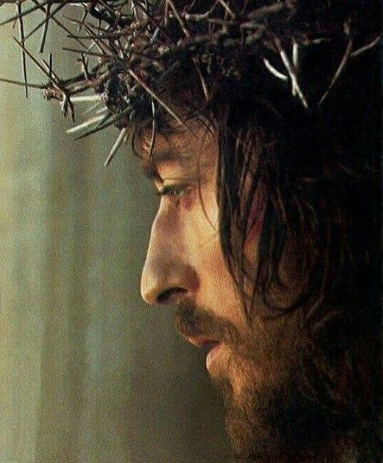
Kitab Wahyu memberikan perhatian khusus kepada Dia yang disembah dan mereka yang menyembah Dia, Kristus adalah fokus penyembahan. Ibadah surgawi ini berpusat pada Allah dan Anak Domba [Wahyu 5:13, Wahyu 7:10].

Slide 12
Selain seluruh makhluk ciptaan yang datang menyembah Tuhan, ada kelompok khusus yang akan datang menyembah Tuhan, siapakah mereka?
Mereka adalah orang-orang "yang telah keluar dari kesukaran besar; mereka telah mencuci jubah mereka dan membuatnya putih di dalam darah Anak Domba" [Wahyu 7:14].
Mereka adalah saksi hidup dari kuasa Allah yang menebus dan mengubahkan.
Mereka menyanyikan pujian bagi Tuhan, untuk siapa Dia dan untuk apa yang telah Dia lakukan bagi mereka.

Slide 13
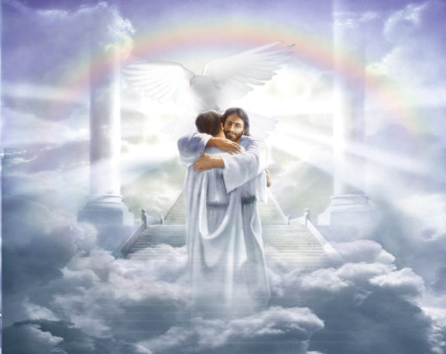
Rencana keselamatan sudah selesai. Orang-orang kudus telah bersama Tuhan untuk selama-lamanya.
Wahyu 21:3
"Lalu aku mendengar suara yang nyaring dari takhta itu berkata: "Lihatlah, kemah Allah ada di tengah-tengah manusia dan Ia akan diam bersama-sama dengan mereka. Mereka akan menjadi umat-Nya dan Ia akan menjadi Allah mereka".

Slide 14
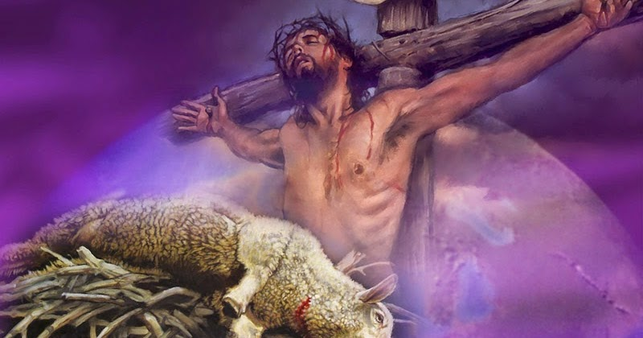
DI HADIRAT ALLAH Selasa, 27 Desember 2022
Dosa telah menciptakan jurang pemisah antara manusia dengan Pencipta-nya. Kita orang berdosa tidak dapat melihat Allah yang kudus, sebab Dia adalah api yang menghaguskan bagi orang berdosa [Ulangan 4:24].

Slide 15
Namun, setelah rencana keselamatan selesai, kita akan bertemu dengan Tuhan. Tetapi, tidak semua orang dapat melihat Tuhan, Alkitab mengatakan, hanya mereka:
Yang suci hatinya akan melihat Tuhan [Matius 5:8].
Yang menaruh pengharapan dalam Tuhan, dan yang menyucikan diri sama seperti Tuhan adalah suci akan melihat Tuhan [1 Yohanes 3:2-3].

Slide 16
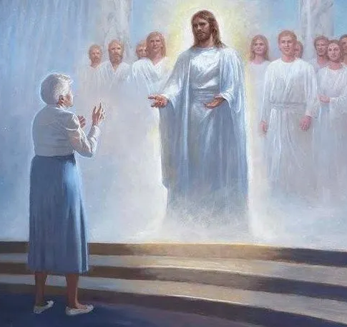
Sungguh suatu hak istimewa bagi orang-orang yang ditebus untuk menyembah Allah di bait-Nya! Tetapi hak istimewa tertinggi dari semuanya adalah melihat wajah-Nya.

Slide 17
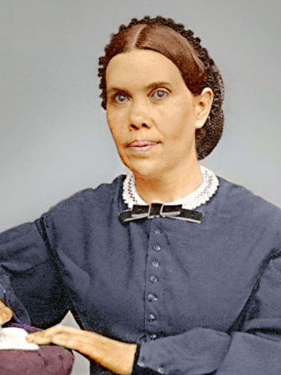
Ellen G. White, Alfa dan Omega, jld. 8, hlm. 676, 677
"Umat Allah diberikan kesempatan untuk mengadakan hubungan langsung dengan Bapa dan Anak. "Karena sekarang kita melihat dalam cermin suatu gambaran yang samar-samar" [1 Korintus 13:12]. Kita melihat gambaran Allah dipantulkan seperti dalam cermin, dalam pekerjaan-pekerjaan-Nya di alam dan dalam perhatian-Nya kepada manusia. Tetapi nanti kita akan melihat Dia muka dengan muka, tanpa selubung yang membuat samar-samar. Kita akan berdiri di hadapan-Nya, dan memandang kemuliaan wajah-Nya".

Slide 18
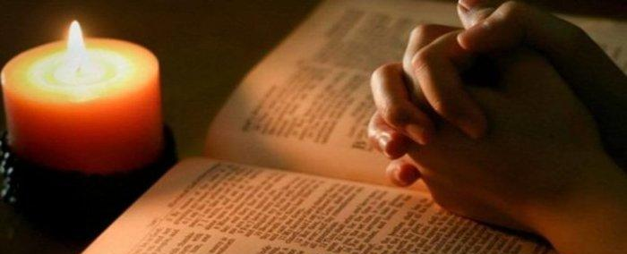
Meskipun pada akhirnya, hak kita ke surga telah dipastikan melalui kematian Yesus, sekarang kita harus tetap menjalani proses pemurnian di dunia ini yang akan membantu kita mempersiapkan untuk rumah kekal kita.
Dan inti dari proses pemurnian adalah ketaatan pada Firman-Nya.
1 Petrus 1:22 Karena kamu telah menyucikan dirimu oleh ketaatan kepada kebenaran, sehingga kamu dapat mengamalkan kasih persaudaraan yang tulus ikhlas, hendaklah kamu bersungguh-sungguh saling mengasihi dengan segenap hatimu.

Slide 19
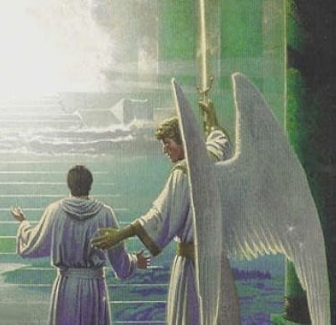
TIDAK ADA LAGI KEMATIAN DAN AIR MATA Rabu, 28 Desember 2022
JIKA teori tentang neraka abadi yang menyala-nyala itu benar, maka "kematian kedua" tidak akan dapat menghapus dosa dan orang yang berdosa dari alam semesta ini tetapi hanya mengurung mereka dalam neraka duka dan tangisan yang abadi.
Bahkan alam semesta tidak akan pernah sepenuhnya dikembalikan ke kesempurnaan aslinya.
Tetapi puji Tuhan bahwa Alkitab melukiskan gambaran yang sama sekali berbeda!

Slide 20
Wahyu 21:4
“Dan Ia akan menghapus segala air mata dari mata mereka, dan maut tidak akan ada lagi; tidak akan ada lagi perkabungan, atau ratap tangis, atau dukacita, sebab segala sesuatu yang lama itu telah berlalu.“
Terlepas dari kesedihan kita karena berbagai penderitaan di dunia ini, Tuhan selalu ingin menghapus air mata kita sebanyak mungkin dari pipi kita. Tetapi sebagian dari air mata kita yang terberat akan terus mengalir sampai hari yang mulia itu ketika kematian, kesedihan, dan tangisan tidak ada lagi [Wahyu 21:1-5].

Slide 21
Kita dapat percaya bahwa dalam penghakiman terakhir, Tuhan akan memperlakukan setiap manusia dengan adil dan penuh kasih.
Semua orang yang kita kasihi yang mati di dalam Kristus akan dibangkitkan dari kematian mereka untuk bersama kita sepanjang kekekalan.
Mereka yang tidak layak untuk hidup kekal akhirnya akan dilenyapkan.
Ketika kematian secara pasti tidak ada lagi, orang-orang yang ditebus akan berteriak dengan gembira, "Hai maut di manakah kemenanganmu? Hai maut, di manakah sengatmu?" [1 Korintus 15:54, 55].

Slide 22
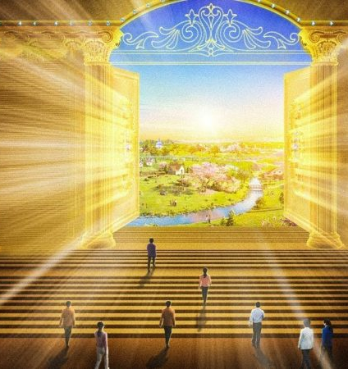
Tuhan berjanji bahwa di langit yang baru dan bumi yang baru, "hal-hal yang dahulu tidak akan diingat lagi, dan tidak akan timbul lagi dalam hati" [Yesaya 65:17].
Ini tidak berarti bahwa surga akan menjadi tempat amnesia, melainkan bahwa masa lalu tidak akan merusak sukacita surga yang abadi.

Slide 23
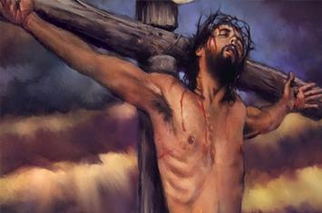
NAMA-NYA ADA DI DAHI MEREKA Kamis, 29 Desember 2022
Sebagai ekspresi cinta tanpa syarat bagi manusia yang berdosa, Tuhan menetapkan rencana penuh belas kasihan untuk menyelamatkan semua orang yang menerima apa yang Dia tawarkan. Inilah yang dikenal sebagai "rencana keselamatan".

Slide 24
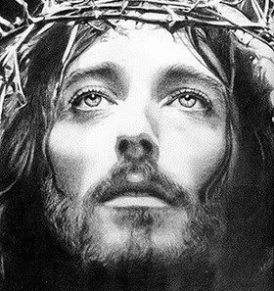
Rencana keselamatan ini sudah ada bahkan sebelum bumi diciptakan [Efesus 1: 3,4; 2 Timotius 1:9; Titus 1:2; Wahyu 13:8].
Rencana keselamatan ini disajikan pertama kali kepada manusia di Eden, tepat setelah kejatuhan, yang kemudian dinyatakan dalam jenis dan bayangan dari pelayanan Bait Suci Ibrani [Keluaran 25].
Semua hal itu dinyatakan sepenuhnya dalam kehidupan, kematian, dan kebangkitan Yesus [Roma 5].

Slide 25
Pusat dari rencana keselamatan adalah janji kehidupan kekal, berdasarkan jasa Yesus, kepada semua orang yang menerima, dengan iman, persediaan besar yang disediakan di kayu salib.
Sebelum salib, setelah salib - keselamatan selalu melalui iman, dan tidak pernah melalui perbuatan, betapapun banyak perbuatan baik yang dilakukan itu merupakan ekspresi keselamatan kita.

Slide 26
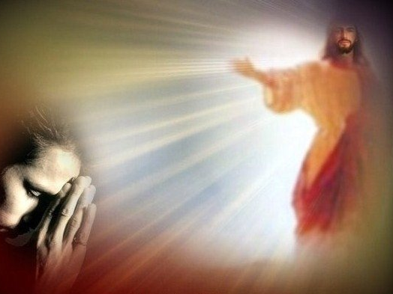
Dan inilah artinya memiliki nama-Nya tertulis pada dahi kita.
Wahyu 22:4 "dan mereka akan melihat wajah-Nya, dan nama-Nya akan tertulis di dahi mereka". Kita menjadi milik Kristus sepenuhnya.
Sifat dan karakter Kristus dituliskan di hati kita, orang berdosa yang ditebus dapat memantulkan karakter surga. Jika kita tidak berpaling dari Kristus, kita akan membawa nama yang tertulis di dahi kita ini di sana, di langit yang baru dan bumi yang baru. Kita milik Kristus selamanya.

Slide 27
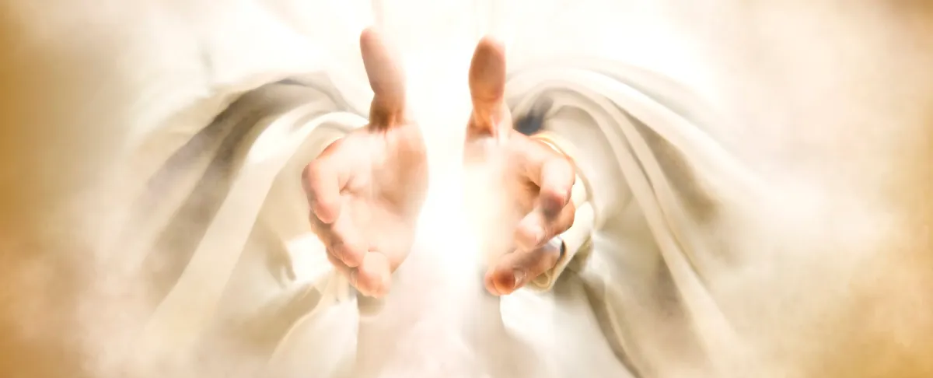
Kita dapat memiliki jaminan keselamatan jika kita menerima Yesus, berserah kepada-Nya, dan mengklaim janji-janjiNya, dan jika kita bersandar sepenuhnya hanya pada jasa-jasa Kristus, kita mempunyai kehidupan baru sekarang ini di dalam Dia, Abraham percaya, dan hal itu diperhitungkan kepadanya sebagai kebenaran [Roma 4:2-3], seperti Abraham demikian juga dengan kita.

Slide 28
KESIMPULAN
1
Sesuai dengan janji-Nya, kita menantikan langit yang baru dan bumi yang baru, di mana terdapat kebenaran.
2
Bait Suci sebagai rencana keselamatan telah berakhir, namun tempat kudus itu tetap menjadi rumah Tuhan di mana seluruh makhluk ciptaan-Nya dapat datang dan memiliki persekutuan khusus dengan Tuhan dan menyembah-Nya.
3
Kita harus menjalani proses pemurnian di dunia ini, sambil mempersiapkan kita menuju rumah kekal kita.
4
Di langit yang baru dan bumi yang baru, "hal-hal yang dahulu tidak akan diingat lagi, dimana masa lalu tidak akan merusak sukacita surga yang abadi.
5
Jika kita tidak berpaling dari Kristus, kita akan membawa nama yang tertulis di dahi kita di langit yang baru dan bumi yang baru. Kita milik Kristus selamanya.

